Slide 1

Issue-Assigner(灵配)
让开源项目中的Issue分配更智能
参赛小组: 星星队
成员: 张震、王雯倩

Slide 2

目录
01
02
背景
产品简介
03
04
设计思路
总结与展望

Slide 3

01
背景

Slide 4

背景
01
开源生态日益繁荣，仓库维护者经常面临大量未分配的Issue
02
手动分配Issue费时、低效，且容易造成分工不均
03
GitHub本身提供的自动化规则有限，缺乏智能分配Issue机制
04
仓库维护者需要人工审查Issue内容与开发者能力，匹配度难以快速判断

Slide 5
02
产品简介

Slide 6
产品简介
产品名称：Issue-Assigner（灵配）
为GitHub仓库中未解决的Issue智能分配最合适的开发者
定时更新数据，持续适应仓库的动态变化，确保分配结果的准确性和时效性
支持自定义模型构建，满足不同仓库维护者的个性化需求
定位
减少仓库维护者的人工匹配工作量
提升Issue处理效率与项目协作质量
目标

Slide 7

设计理念
轻量集成
01
使用前端插件，无需维护者跳转至其他平台
直接在Issue页面展示推荐结果
智能推荐
02
基于开发者历史协作行为与Issue文本特征的匹配模型
归纳式学习，提高模型在新数据上的泛化能力
提升协作效率
智能匹配Issue与擅长的开发者，提高Issue解决质量
简化Issue分配流程，减少因错配造成的时间浪费
03

Slide 8
功能介绍
数据获取与更新
实时数据获取：利用GitHub REST API获取仓库内最新的协作数据
持续更新：支持模型的增量训练，以适应数据的动态变化，满足仓库维护者的当前应用需求
GitHub REST API: https://docs.github.com/zh/rest?apiVersion=2022-11-28

Slide 9
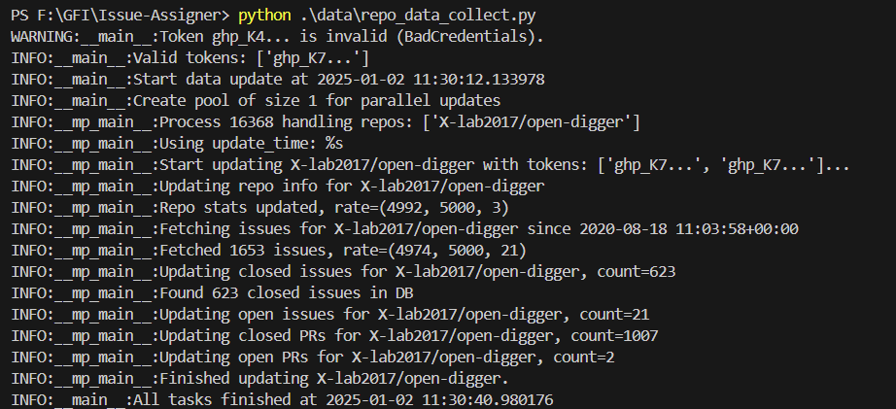
数据获取示例
1、将数据更新到当前时间
2、指定仓库
3、多token，支持持续获取数据
4、获取指定数据，
用于构建数据集

Slide 10
功能介绍
后端服务
结果存储：存储和管理模型测试后的推荐结果
模型训练和测试框架：基于PyTorch Geometric(PYG)，提供完整的数据集构建、加载、模型训练和测试的统一框架
用户自定义模型：允许用户构建和使用自定义模型
PYG网址：https://github.com/pyg-team/pytorch_geometric

Slide 11
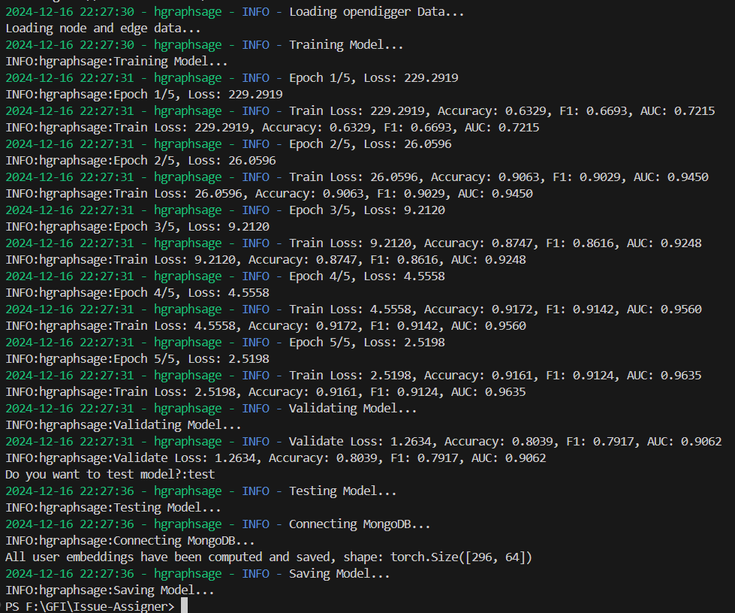
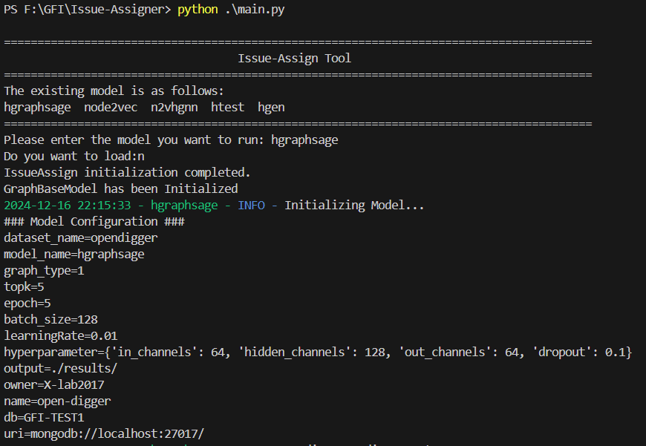
模型训练与测试示例
3、模型训练与验证
1、选择模型
2、模型、数据集、数据库配置信息
4、模型测试（对状态为‘Open’的Issue进行预测，并将结果保存到数据库）

Slide 12
功能介绍
前端交互
显示推荐：在Issue界面直接显示推荐的开发者列表
模型选择：用户可以选择不同的模型以查看不同的推荐结果
指标展示：显示开发者近三个月的活跃度（按指数加权，时间越近权重越大）、社区OpenRank贡献度（平均值）和全域OpenRank影响力（平均值），帮助仓库维护者做出更明智的决策
指标参考网址：https://open-digger.cn/docs/user_docs/intro

Slide 13
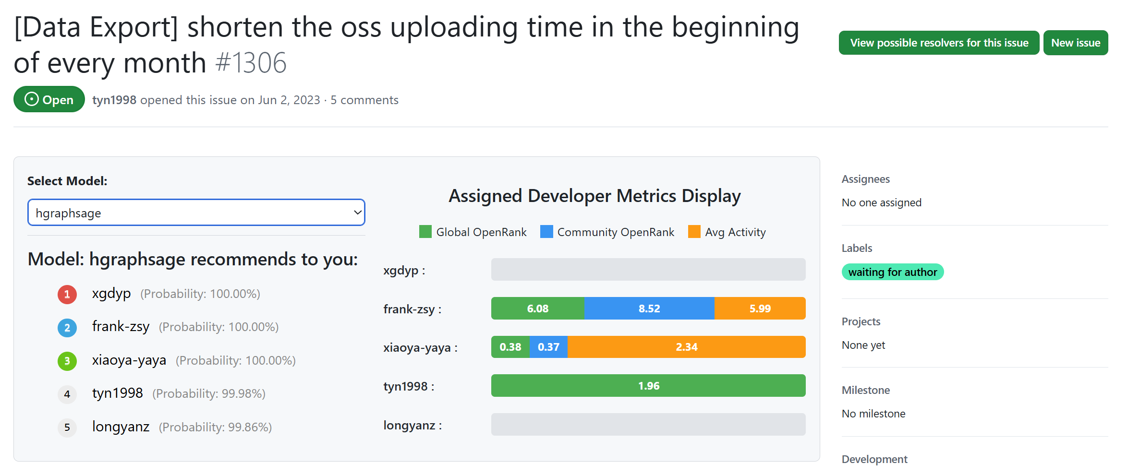
前端交互示例
1、点击按钮，查看模型分配结果
2、点击下拉框，选择分配模型
4、被分配开发者的指标数据展示
3、模型分配结果展示

Slide 14
03
设计思路

Slide 15
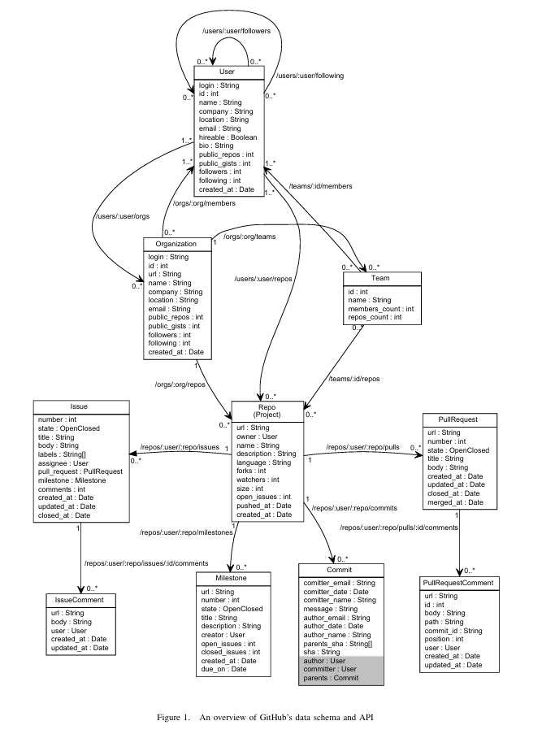
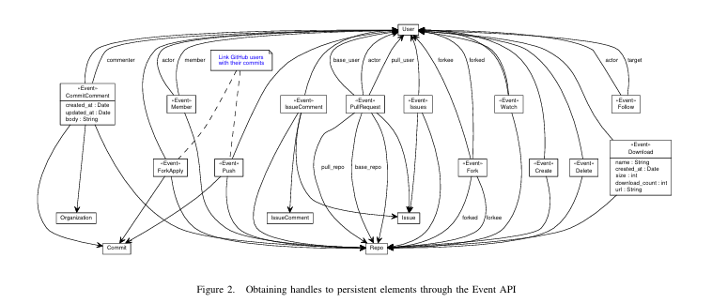
数据采集
利用 Github REST API 获取
指定仓库中与Issue相关的事件
Developer-Issue-PR 协作图
GitHub's structural model
comment
Developer
comment
tag
open
open
转换成图数据
tag
review
assigned
Issue
PR
cross-referenced
open: 开发者打开issue或pr
comment: 开发者对issue或pr 进行评论
tag: 开发者对issue或pr打标签
review: 开发者审查pr代码
assignd: 开发者被分配解决issue的任务
cross-referenced: 对解决issue的pr引用
GitHub event data structure

Slide 16
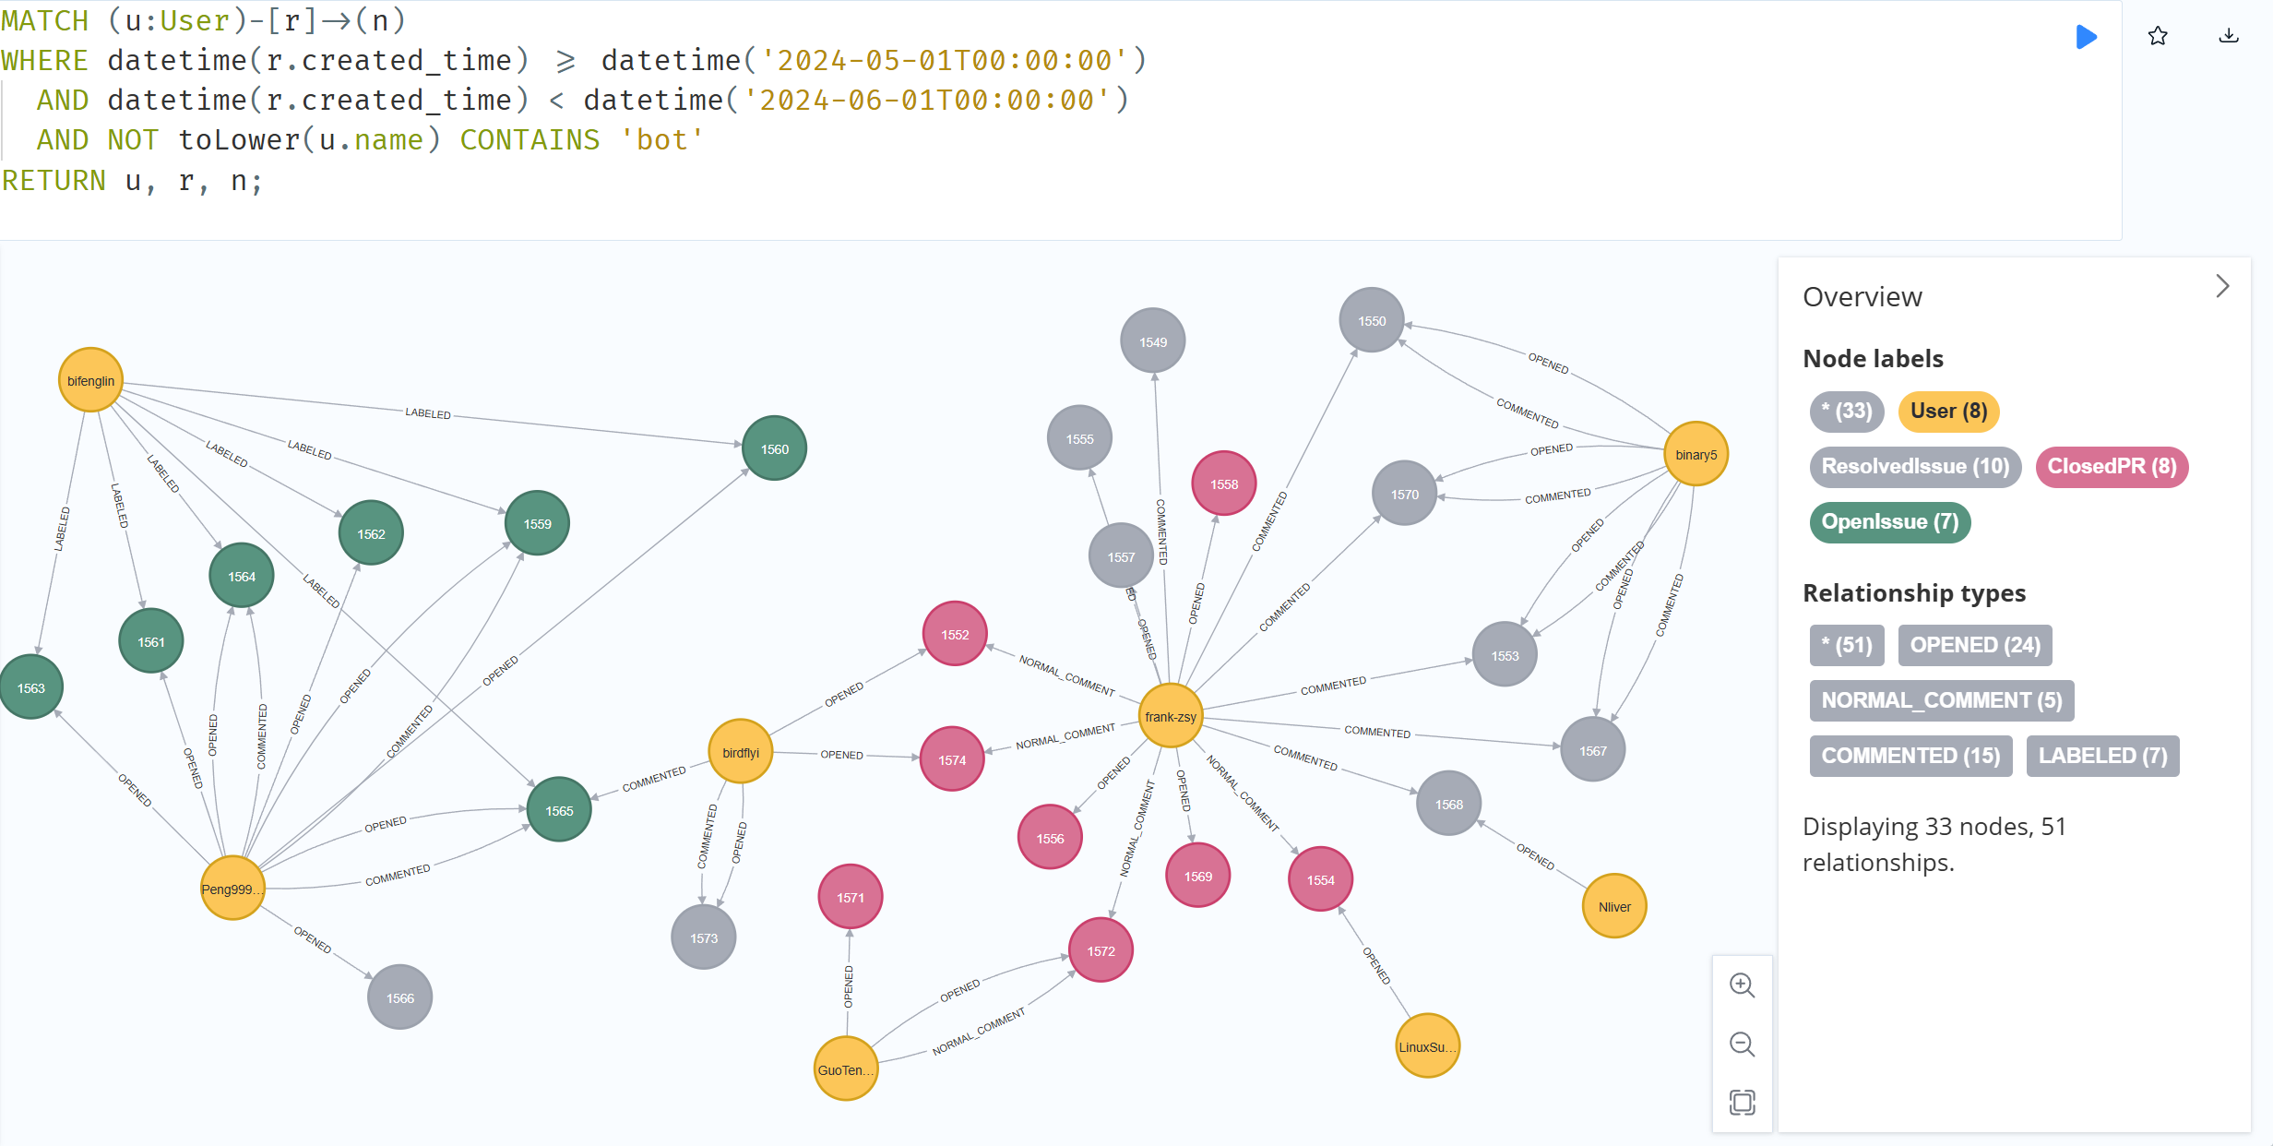
Developer-Issue-PR 协作图示例
Opendigger仓库 2024/05-2024/06 Developer-Issue-PR 协作数据

Slide 17
数据集构建
Developer-Issue-PR 协作图
构建 Developer-Issue 协作图
Developer
comment
comment
tag
open
open
转换
Developer
tag
participate
review
将开发者在PR上的活动全部迁移到Issue上，随后将六种关系全部压缩为一种关系-“participate”，得到后续用于模型训练的“Developer-Issue”协作图
Issue
assigned
Issue
PR
cross-referenced

Slide 18
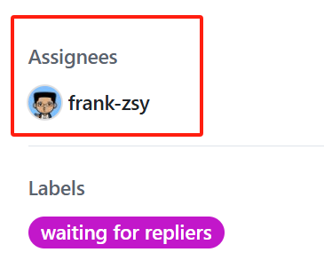
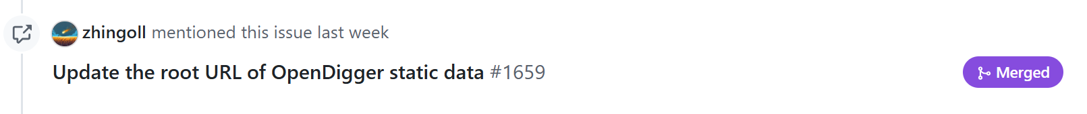
挖掘解决者标签
开始
Assignees？
有
直接将assignees作为resolver
结束
无
PR？
无
所有commenter都是潜在的resolver
结束
有
PR的作者作为resolver
为了引导模型学习，需要构建正样本标签（Issue的解决者是哪位开发者）。
结束

Slide 19
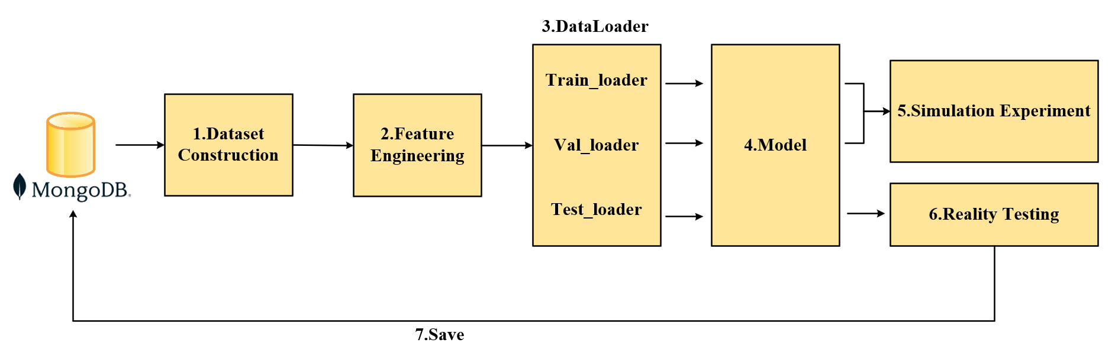
模型训练与测试框架
第五步仿真实验：仓库维护者可以在过去已解决的Issue上训练并评估模型的效果。
第六步真实测试：模型为指定仓库中当前状态为“Open”的Issue分配开发者，并将分配信息存入数据库中。即对模型在当前真实场景下的分配效果进行实战检验。

Slide 20

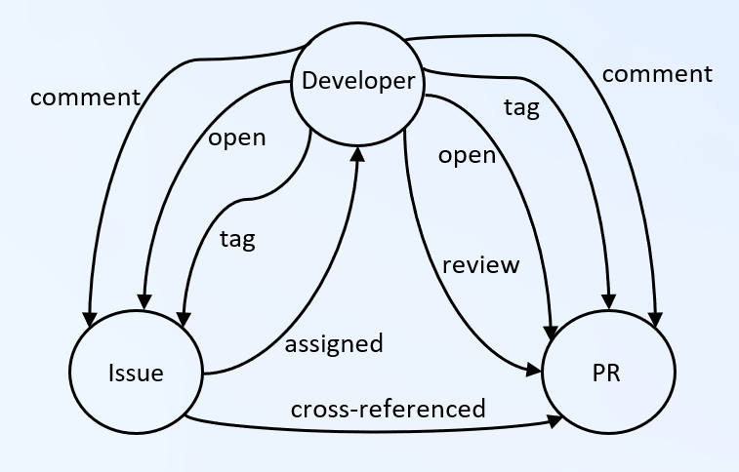
灵配架构图
后端服务
前端插件
仓库维护者
查询
查询
分配结果
存储
响应
响应
真实测试
获取和计算被推荐开发者近三个月的：
1、全域OpenRank影响力（平均值） 反应 可信度、协作能力
2、社区 OpenRank 贡献度（平均值） 反应 对当前仓库的熟悉程度
3、活跃度（指数加权） 反应 积极性
分配模型
（可自定义，目前提供GraphSage）
模型训练
Developer
Issue
Issue
Developer
转换
REST API
Developer
Issue
Developer
Issue
“Developer-Issue”协作图
“Developer-PR-Issue”协作图
https://github.com/X-lab2017/open-digger

Slide 21
灵配技术栈
前端技术栈
JavaScript、CSS、HTML、Fetch API
后端技术栈
Python、FastAPI、Pydantic、MongoDB
模型训练与测试框架技术栈
PyTorch Geometric (PyG)
数据获取与转换技术栈
Github REST API、Neo4j

Slide 22
04
总结与展望

Slide 23
总结与展望
总结
灵配是一款为开源项目设计的浏览器插件，致力于为GitHub等开源协作平台上的Issue分配最合适的开发者。该插件旨在提高Issue的分配效率，优化开源项目的资源配置，加速开源项目的开发进度，帮助开源社区实现更高效的协作与持续发展。
展望
短期目标：完善基础功能，例如自动化数据获取、模型的增量更新以及优化前端界面。
长期规划：未来可能会将该工具集成到HyperCRX中，并支持更多的开源协作平台例如Gitee、Atomgit等
社区反馈：收集用户反馈，不断改进灵配设计
https://github.com/hypertrons/hypertrons-crx

Slide 24
谢谢观看
THANKS
项目地址：https://github.com/zhingoll/Issue-Assigner
联系我们：438896986@qq.com

